Slide 1
Analyse de données
Quelles sont les chansons les plus jouées par un groupe ?

Slide 2
Provenance des données

Slide 3
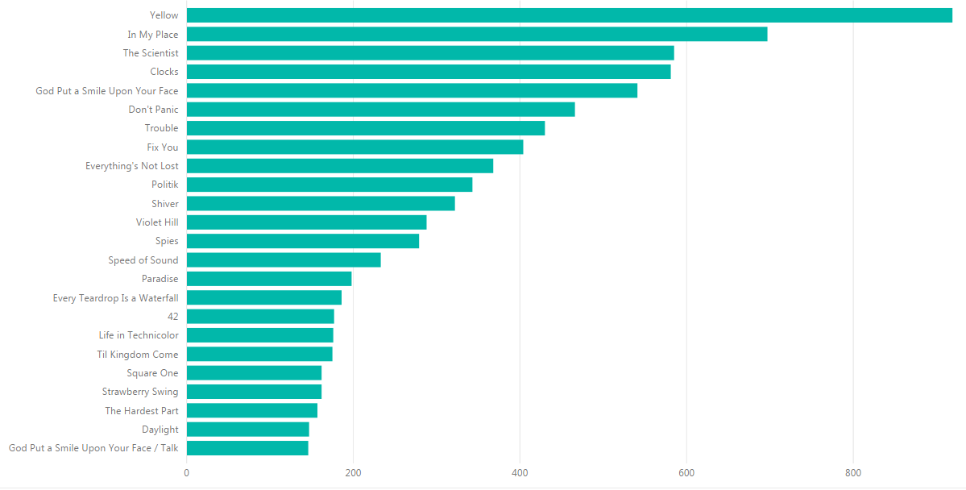

Slide 4
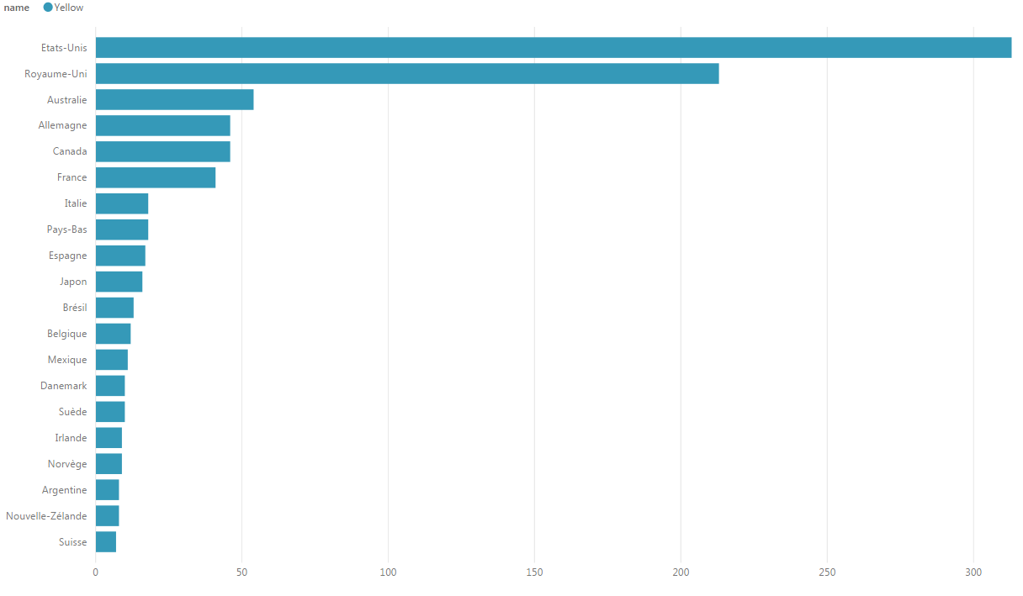

Slide 5
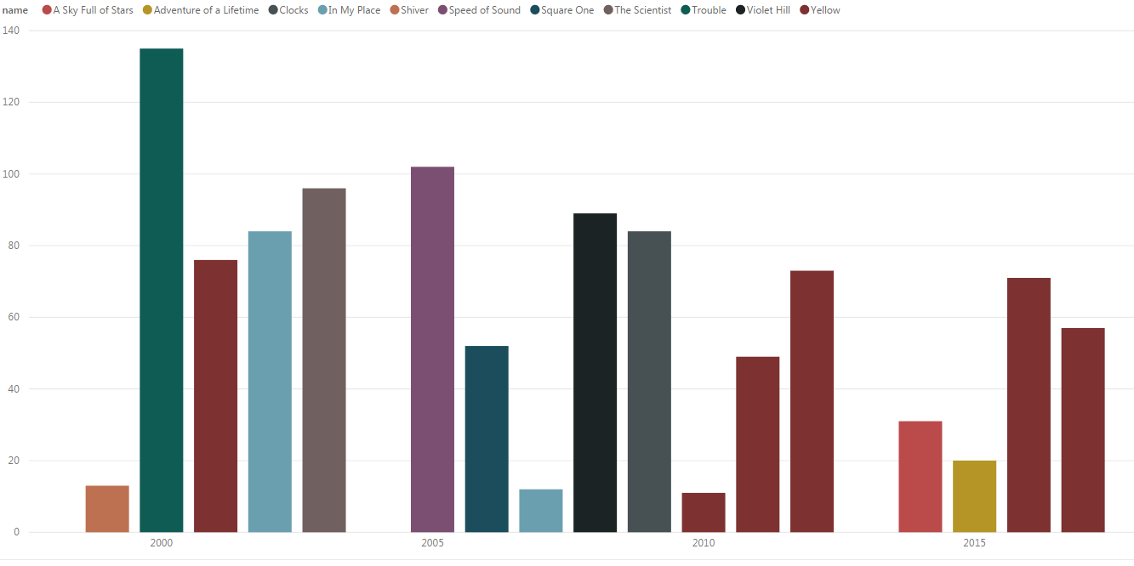

Slide 6
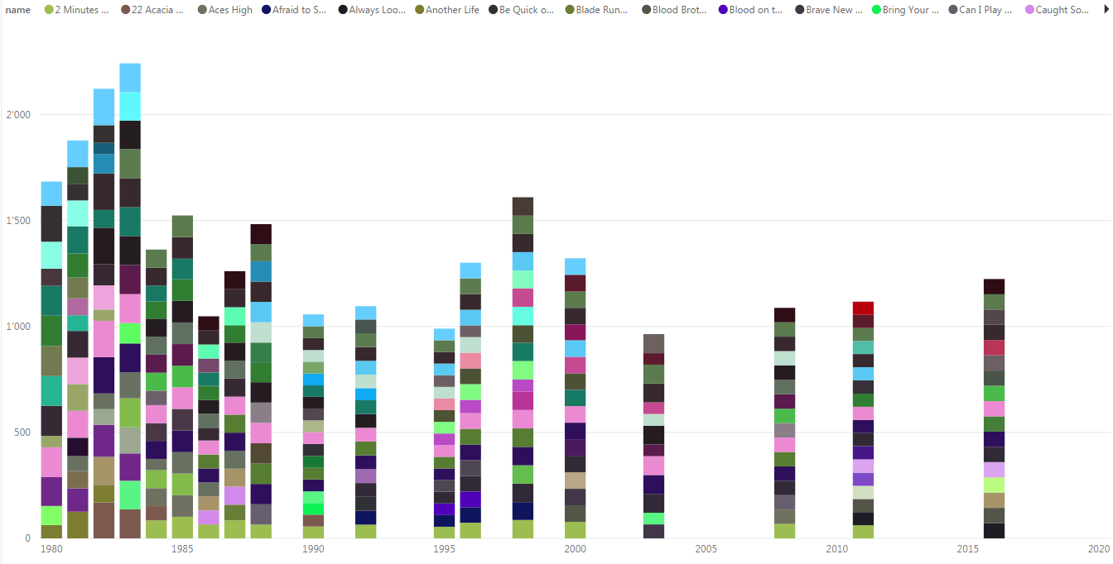

Slide 7
Conclusion

Slide 8
The end

